Slide 1

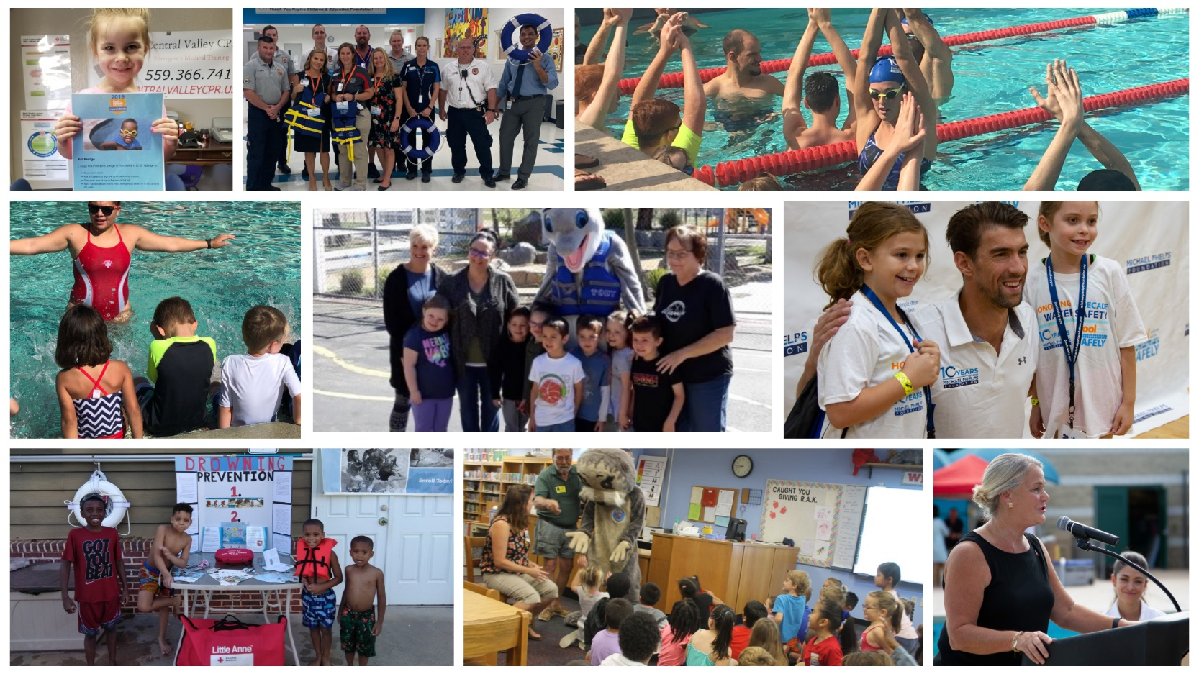
Herramientas de comunicación para los socios de campaña

Slide 2
Tabla de contenido
Mensajes......……………………………3
Medios sociales………………………9
Recursos audio-visuales…………….…15
Contacto……….33

Slide 3
MENSAJES
Herramientas de comunicación para los socios de Piscina Segura, Diversión Asegurada

Slide 4
Mensajes de la campaña Piscina Segura Diversión Asegurada
Siéntase en libertad de usar los mensajes a continuación cuando escriba o platique sobre la campaña:
  Piscina Segura Diversión Asegurada es una campaña de educación pública nacional de La Comisión de Seguridad de Productos del Consumidor de EE.UU. (U.S. Consumer Product Safety Commission, CPSC, por su nombre y siglas en inglés).
  El ahogamiento es la causa principal de muerte involuntaria entre niños de 1 a 4 años de edad. Según datos de la CPSC publicados en junio del 2019, un promedio de 363 niños se ahogan en piscinas y los spas cada año.
  Los ahogamientos ocurren rápido y a menudo son silenciosos – no es como en las películas, donde se muestran a niños salpicando agua y pidiendo auxilio.
  Los ahogamientos son 100 por ciento prevenibles; pero para prevenir estas tragedias, es necesario que todos sigan siempre sencillas medidas seguridad acuática.
  El instalar un mayor número y más rigurosos niveles de protección es, en particular, la clave para la prevención.
  Una de las mejores maneras de proteger es teniendo instalada una cerca de 4 lados con puertas que se cierren y traben automáticamente alrededor de todas las piscinas y spas.
  Debemos prevenir que niños pequeños puedan acercarse al agua si un adulto no está cerca.

Slide 5
Mensajes de Piscina Segura Diversión Asegurada — Sencillas medidas de seguridad
Padres y niños deben seguir las sencillas medidas de seguridad a continuación ya que pueden salvar vidas:
  Designe a un vigilante del agua, es decir, un adulto quien supervise a los niños siempre que estén en o cerca del agua: la supervisión es una de las medidas de seguridad más importantes para mantener a los niños seguros. La única responsabilidad del vigilante del agua debe ser la de un supervisar a los niños cuando éstos están en la piscina. Es importante que el adulto no se distraiga con el teléfono celular.
  Enseñe a los niños a nadar: mientras que la supervisión es fundamental, también es importante que los niños aprendan a nadar. Los niños que no saben nadar se enfrentan a un mayor riesgo de ahogarse, así que inscriba a su niño a clases de natación. El YMCA de su comunidad o el departamento de parques y recreación son excelentes lugares para obtener información sobre cursos de natación – muchos lugares hasta ofrecen clases gratis o a un costo reducido.
  Aprenda aplicar la resucitación cardiopulmonar (RCP): mientras sus hijos aprenden a nadar, es importante que usted aprenda a aplicar RCP. En caso de emergencia, aplicar RCP a menudo puede hacer una gran diferencia mientras espera a que lleguen los servicios de emergencia.
  Revise las cubiertas/tapas de desagüe: independientemente de donde esté nadando, ya sea en su piscina en casa o en una piscina pública, asegúrese de que las cubiertas/tapas del desagüe no estén flojas o rotas. Los desagües deben conformarse a la Ley de Seguridad en Piscinas y Spas Virginia Graeme Baker (Ley VGB), lo cual significa que satisfacen las normas de seguridad. Si usted tiene una piscina y no está seguro si sus cubiertas/tapas son seguras, un técnico de piscinas le puede informar.

Slide 6
Datos y mensajes sobre el ahogamiento del 2019
En el 2019, la CPSC publicó los siguientes datos a través de sus informes de ahogamiento y atrapamientos:
  En el 2016, la mayoría (74 por ciento) de las muertes por ahogamiento reportadas de menores de 15 años fueron víctimas menores de 5 años de edad.
  Dentro del grupo de menores de 15 años, el número de varones que murieron ahogados fue el doble que el de las niñas.
  Desde el 2016 hasta el 2018, se reportó un promedio estimado de 6,600 niños menores de 15 años que recibieron tratamiento en salas de emergencias en hospitales debido a lesiones por ahogamiento no mortal en piscinas o spas.
  Entre el 2016 y el 2018, la mayoría (73 por ciento) de los niños tratados en emergencias por lesiones de ahogamiento no mortal relacionadas con la piscina o spa, tenían menos de 5 años de edad.
  Entre el 2016 y el 2018, el 72 por ciento de los incidentes mortales reportados ocurrieron en residencias y por lo menos 49 por ciento de los incidentes de ahogamiento no mortales reportados fueron de niños menores de 5 años.
  Ningún niño ha muerto por un incidente relacionado al atrapamiento en piscinas y spas públicas desde que Ley VGB entró en vigor en diciembre del 2008.
    Nota: El informe de la CPSC cubre los ahogamientos no mortales para el periodo del 2016 hasta el 2018 y los ahogamientos mortales para el periodo del 2014 hasta el 2016, reflejando un retraso en el reporte de datos sobre los ahogamientos mortales.

Slide 7

Mensaje de Piscina Segura, Diversión Asegurada – La Promesa
Invitamos a todos los adultos y niños a que cada año hagan La Promesa de Piscina Segura, Diversión Asegurada.
La Promesa es un llamado a la acción para comprometerse a seguir ciertas medidas de seguridad para mantenerse más seguros en y cerca del agua.
  Los niños se comprometen a nunca nadar solos, a pedir se les inscriba en cursos de natación y a mantenerse alejados de los desagües.
  Los adultos se comprometen a siempre designar a un vigilante del agua, a aprender RCP, a asegurarse de que sus hijos sepan nadar, a quitar las escaleras de piscinas portátiles cuando éstas no están en uso y a asegurar que sus piscinas tengan cercas y portones adecuados y cubiertas/tapas seguras para el drenaje.
  Visite Poolsafely.gov/espanol/promesa/ para hacer La Promesa electrónica o para pedir una copia.
¡Más de 90,000 adultos y niños han hecho La Promesa de Piscina Segura, Diversión Asegurada, incluidos 14 jugadores olímpicos!

Slide 8
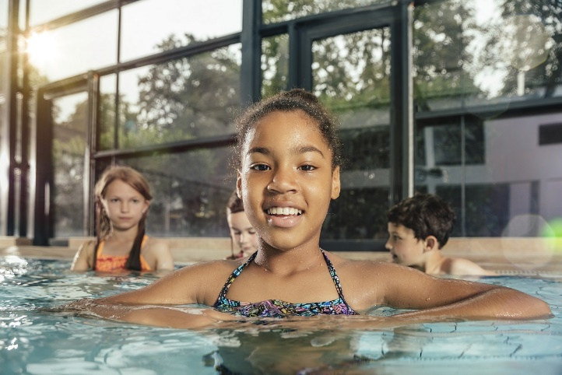
Mensaje de Piscina Segura, Diversión Asegurada - Alcance
Piscina Segura, Diversión Asegurada está sensibilizando a las comunidades latinas y afroamericanas.
  La investigación muestra que el 60 por ciento de niños latinos y el 70 por ciento de niños afroamericanos tienen poca aptitud para nadar o no pueden nadar.

Slide 9
Redes sociales
Herramientas de comunicación para los socios de Piscina Segura, Diversión Asegurada

Slide 10
Ejemplos de publicaciones en las redes sociales
  ¿Conoces a tres personas que serían perfectas para unirse a la campaña #PiscinaSegura? #ComparteLaPromesa y anímalos que también la compartan: http://bit.ly/2mjbv5w [Do you know three people who would be perfect to take the #PoolSafely Pledge? Encourage them to #PledgeItOn too: http://bit.ly/2mjbv5w]
  ¿Tú y? #ComparteLaPromesa y ¡desafía a tus amigos a que también lo hagan antes de empacar sus cosas para ir a la piscina! http://bit.ly/2mjbv5w [Will you and your friends hit the pool with this summer? Challenge them to #PledgeItOn before packing up your swim bag: http://bit.ly/2mjbv5w]
  Lo mejor que pueden hacer los padres y cualquier persona que cuida a niños cuando estos están en o cerca del agua es mantenerlos lejos de los desagües. Recuérdale a todos los niños: cuando veas un desagüe, ¡mantente lejos! http://bit.ly/2jR4Scu [One of the best things parents and caregivers can do to keep kids safer in or around water is to ensure they stay away from drains. Remind all kids: when you see a drain, stay away! http://bit.ly/2jR4Scu]
  ¿Estás familiarizado con las medidas de seguridad de #PiscinaSeguraDiversiónAsegurada para hacer las piscinas más seguras? Instalar barreras, coberturas/tapas y alarmas adecuadas es una medida muy importante para la #SeguridadAcuática: https://bit.ly/2m0Pid3 [Are you familiar with the layers of protection that make for safer swimming pools? Installing proper barriers, covers and alarms are an important #safetystep: https://bit.ly/2m0Pid3]
  74 % de las muertes por ahogamiento en niños ocurren en residencias. Pon al día tus habilidades de #VigilanteDelAgua para tener una temporada de #PiscinaSeguraDiversiónAsegurada todo el verano (¡y todo el año!): http://bit.ly/2jJL5tj [74% of child drowning deaths happen at a residence? Brush up on you #WaterWatcher skills today so you’ll be ready to #PoolSafely all summer (and year!) long: http://bit.ly/2jJL5tj]

Slide 11
¡Tome y comparta un #SelfieDeSeguridad!
¡Queremos que todos los socios de campaña se tomen y compartan un #SelfieDeSeguridad! Los pasos de cómo hacerlo son:
Hacer La Promesa de Piscina Segura, Diversión Asegurada en Poolsafely.gov/espanol/promesa/
Tomarse una selfie con La Promesa
Compartir la foto en Twitter o Facebook con el hashtag #SelfieDeSeguridad y el mensaje: Yo me comprometí con @PiscinaSegura. ¡Tú también haz La Promesa! Poolsafely.gov/espanol/promesa/
Siempre etiquetar a @PiscinaSegura en las redes sociales y animar a amigos hacer lo mismo. ¡Su #SelfieDeSeguridad podría aparecer en las redes sociales o en el blog!

Slide 12
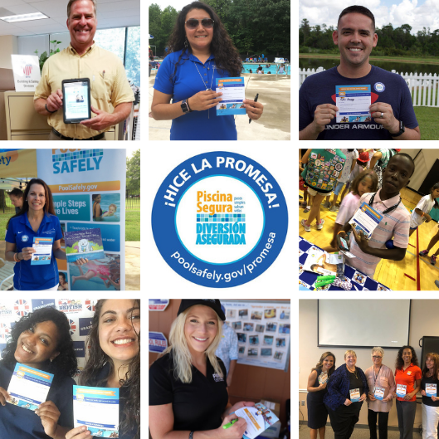
Selfies de seguridad de nuestros socios

Slide 13

Nuevo en el 2019: #ComparteLaPromesa
ComparteLaPromesa es una divertida e interactiva manera en que nuestros socios pueden hacer y compartir La Promesa de la campaña en sus redes sociales.
Participar es fácil siguiendo los pasos a continuación:
1. Hacer La Promesa de Piscina Segura, Diversión Asegurada otra vez. El compromiso es anual, así que La Promesa se debe hacer cada año.
2. Compartir el compromiso con la campaña en las redes sociales.
3. Etiquetar a tres (o más) amigos al compartir el mensaje motivándolos a también hacer la promesa y usando el hashtag #ComparteLaPromesa.

Slide 14
Hashtags de Piscina Segura
Los hashtags de la campaña a utilizar al publicar mensajes en las redes sociales son:
    #PiscinaSegura
    #SeguridadAcuática
    #ComparteLaPromesa
    #PiscinaSegura365

Slide 15
RECURSOS AUDIO-VISUALES
Herramientas de comunicación para los socios de Piscina Segura, Diversión Asegurada

Slide 16

Biblioteca de recursos audio-visuales
Usted puede incluir cualquiera de estos logotipos e imágenes en español/inglés en publicaciones en las redes sociales, boletines o en su sitio web siempre y cuando le dé crédito a Piscina Segura, Diversión Asegurada.

Slide 17
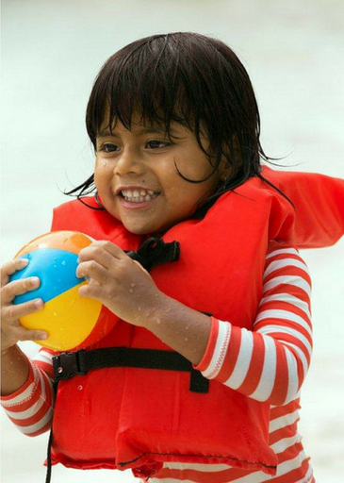
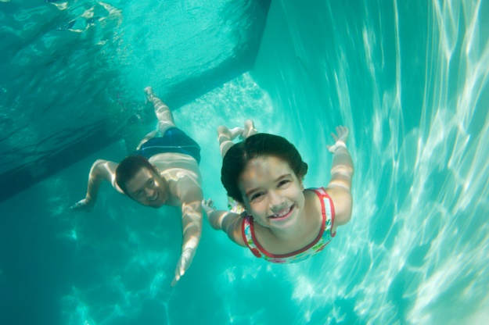
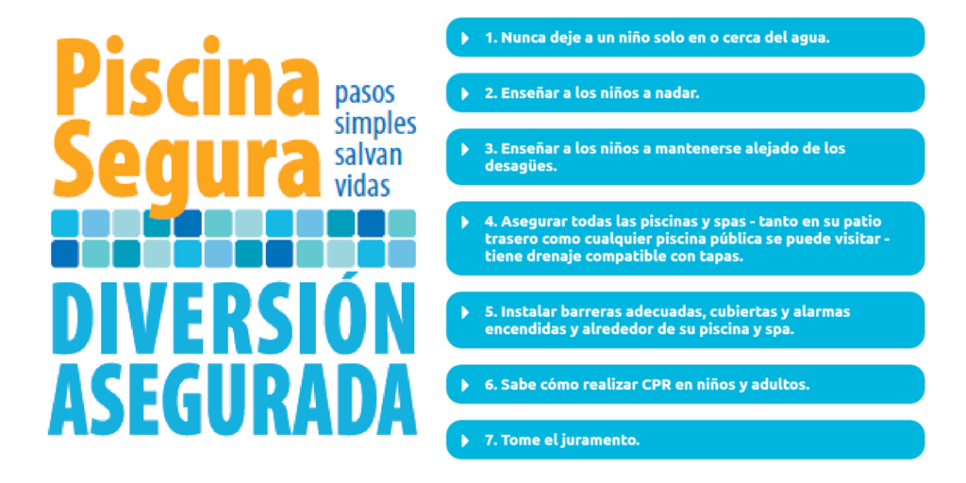
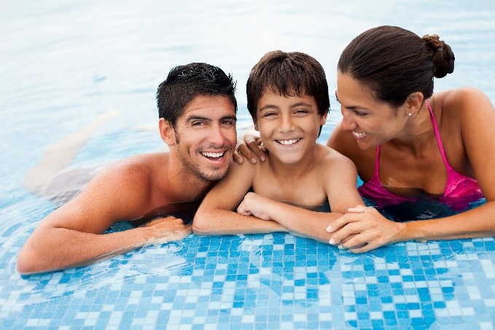

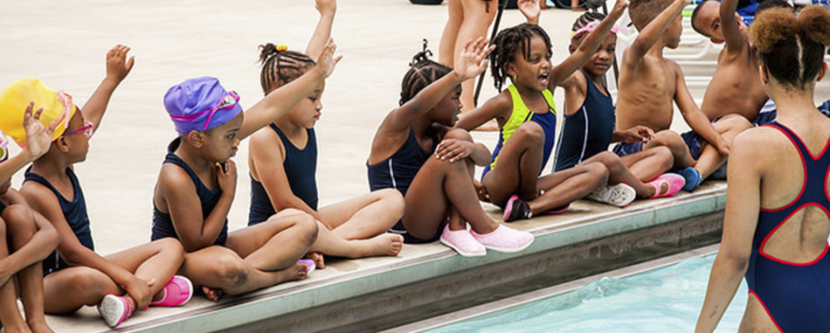
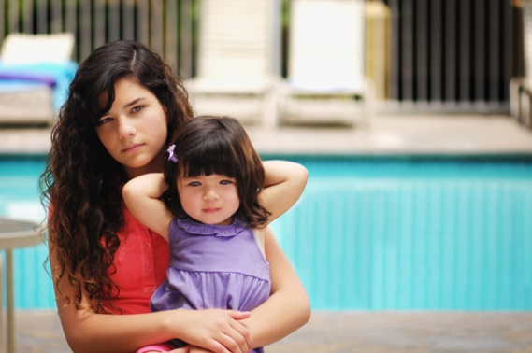
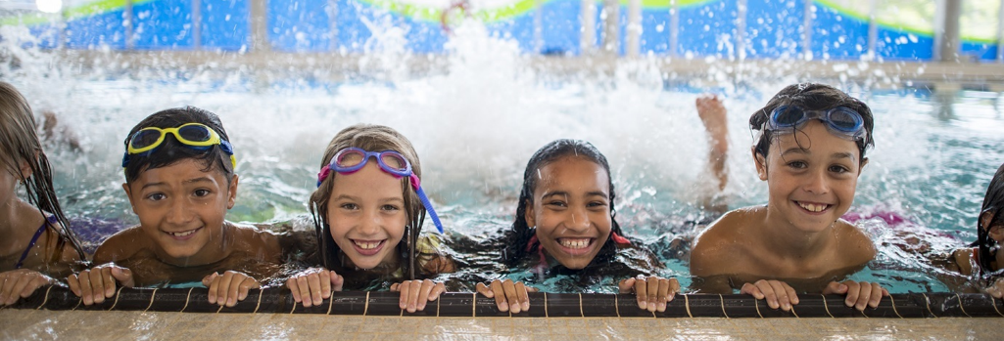

Slide 18
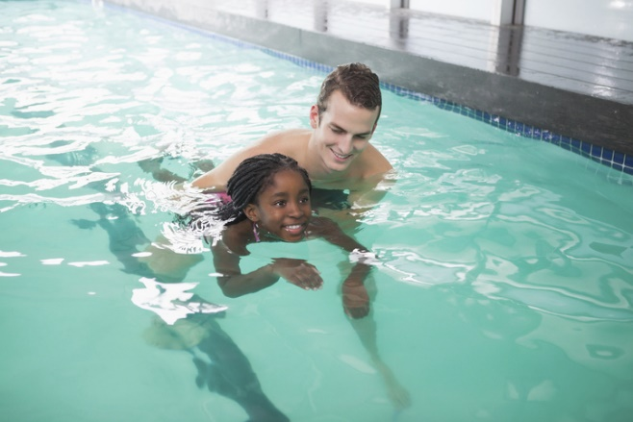
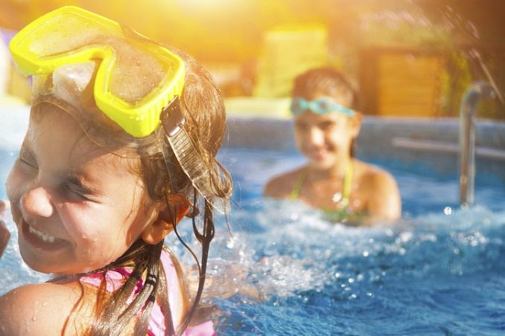
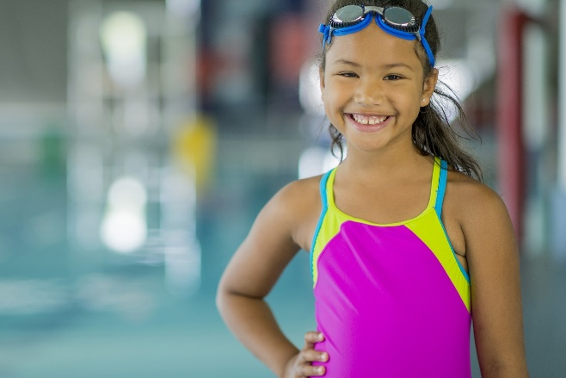
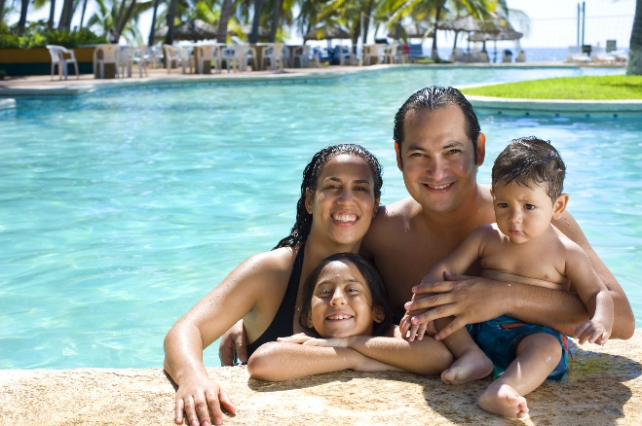
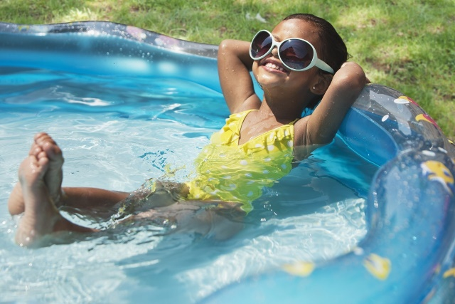


Slide 19
RECURSOS
Kit de herramientas para socios de Piscina Segura

Slide 20


Comprometerse con la campaña
Para hacer La Promesa de Piscina Segura, Diversión Asegurada (versión de niño y adulto), visite: Poolsafely.gov/espanol/promesa/

Slide 21

El video de la canción (en inglés) sobre la campaña de Laurie Berkner se encuentra aquí: http://bit.ly/LBPSsong
La canción de Piscina Segura, Diversión Asegurada

Slide 22
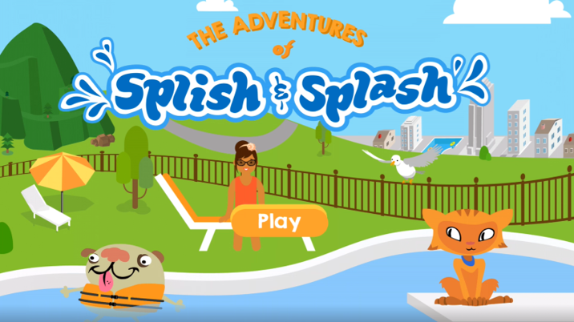
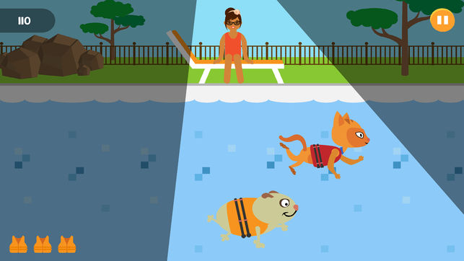
El app Las aventuras de Splish y Splash
Una aplicación (en inglés) de Piscina Segura, Diversión Asegurada que ayuda a los niños a aprender sobre seguridad acuática.
Para descargar la aplicación de Piscina Segura, Diversión Asegurada para iPhone o Android: Poolsafely.gov/espanol/padres/rincon-de-los-ninos/

Slide 23


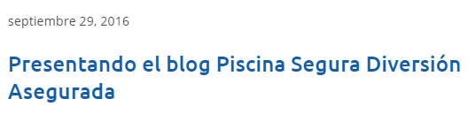
El blog de Piscina Segura, Diversión Asegurada
¡Échele un vistazo al blog de Piscina Segura, Diversión Asegurada! Disponible en: https://www.poolsafely.gov/blog/
Ahí obtendrá una mirada detrás de las cámaras de la campaña Piscina Segura, Diversión Asegurada, aprenderá información práctica de seguridad y se mantendrá al día con las actividades más recientes en la comunidad involucrada en la seguridad acuática.

Slide 24
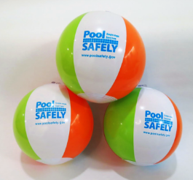


Catálogo de materiales
Ordene o descargue folletos, tarjetas de consejos, afiches, videos y más recursos en español y en inglés a través de nuestro catálogo de materiales en línea: Poolsafely.gov/espanol/catalogo-de-materiales-educativos/

Slide 25
Página de noticias y eventos
Manténgase al día sobre sobre los acontecimientos de Piscina Segura, Diversión Asegurada y sobre las actividades de campaña de nuestros socios a través de nuestra página de noticias y eventos: Poolsafely.gov/espanol/noticias/
En esta página podemos promover los eventos educativos sobre seguridad acuática de nuestros socios; así que notifíquenos sobre sus eventos enviando un email a poolsafely@cpsc.gov. (Por favor tenga en cuenta que debido a reglamentos gubernamentales, no podemos promover recaudación de fondos).

Slide 26
¡Manténgase en comunicación con Piscina Segura, Diversión Asegurada!
Síganos en Twitter: https://twitter.com/poolsafely
Síganos en Facebook: https://www.facebook.com/poolsafely/
Síganos en Flickr: https://www.flickr.com/photos/poolsafely/
Inscríbase para recibir el boletín de la campaña por correo: https://www.poolsafely.gov/newsletter/?abc
Envíe sus preguntas, fotos e información sobre sus eventos de seguridad acuática a: poolsafely@cpsc.gov

